Slide 1

Семейно-спортивное развлечение
«Папа, мама, я – крепкая семья!»,
посвященное Дню семьи, любви и верности
(группа раннего возраста)
Воспитатель:
Веселова Е.Ю.(1кв.к.)

Slide 2
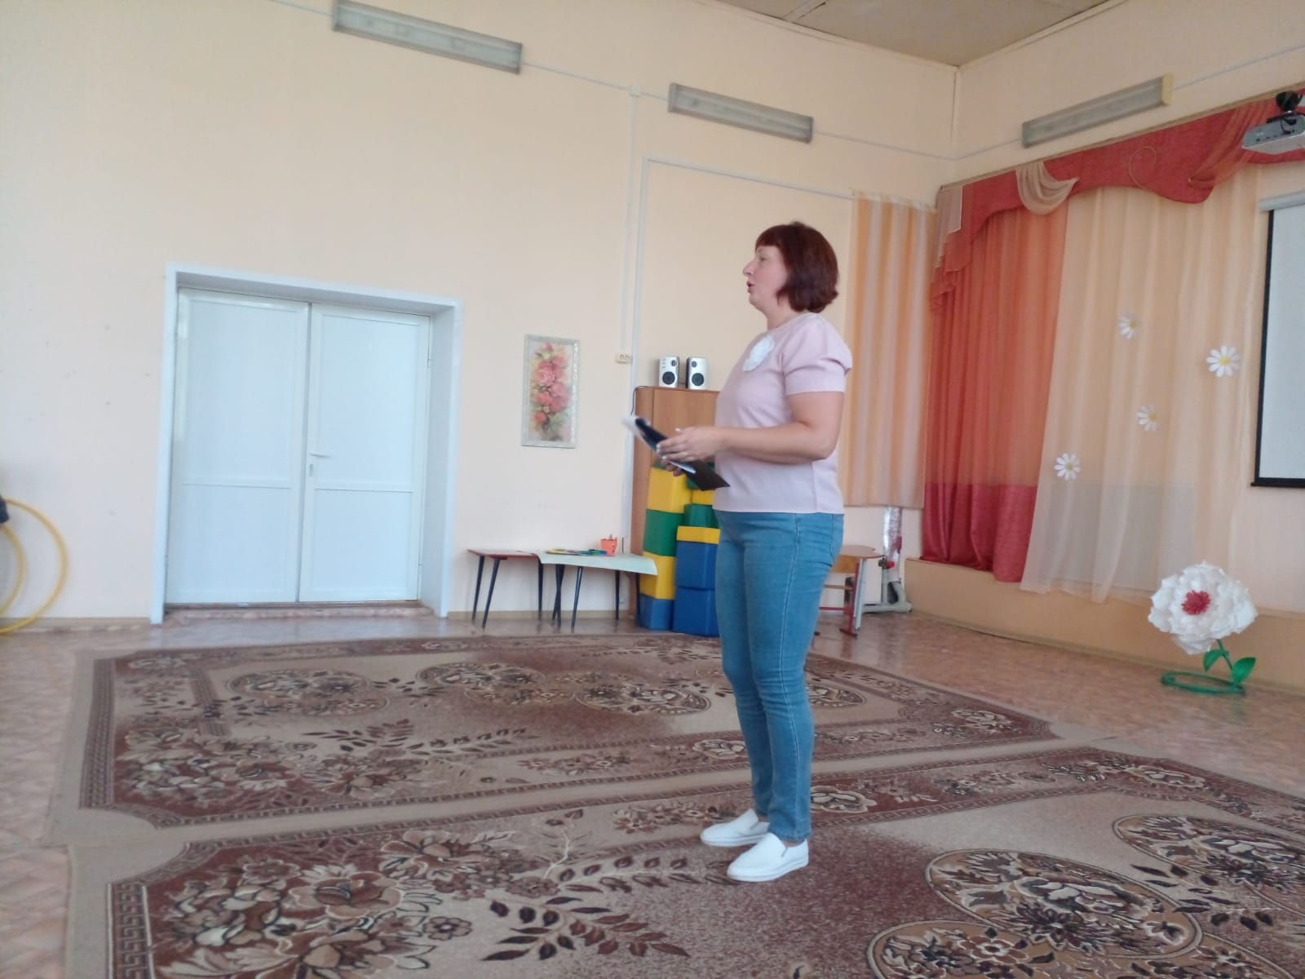
Рассказ воспитателя об истории праздника «День семьи, любви и верности»

Slide 3
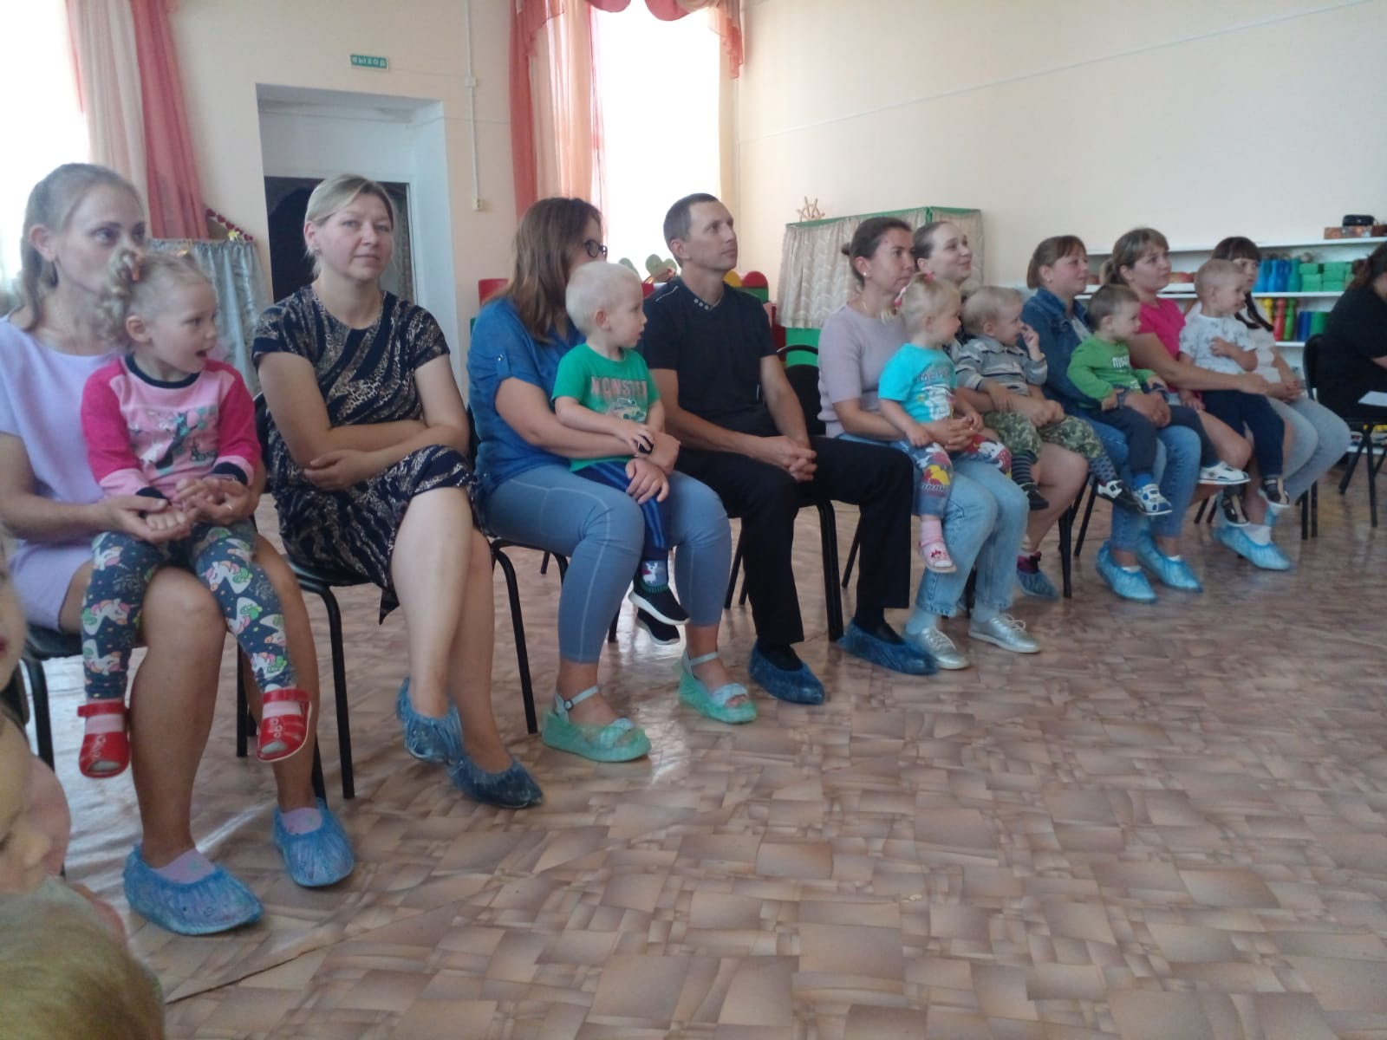

Slide 4
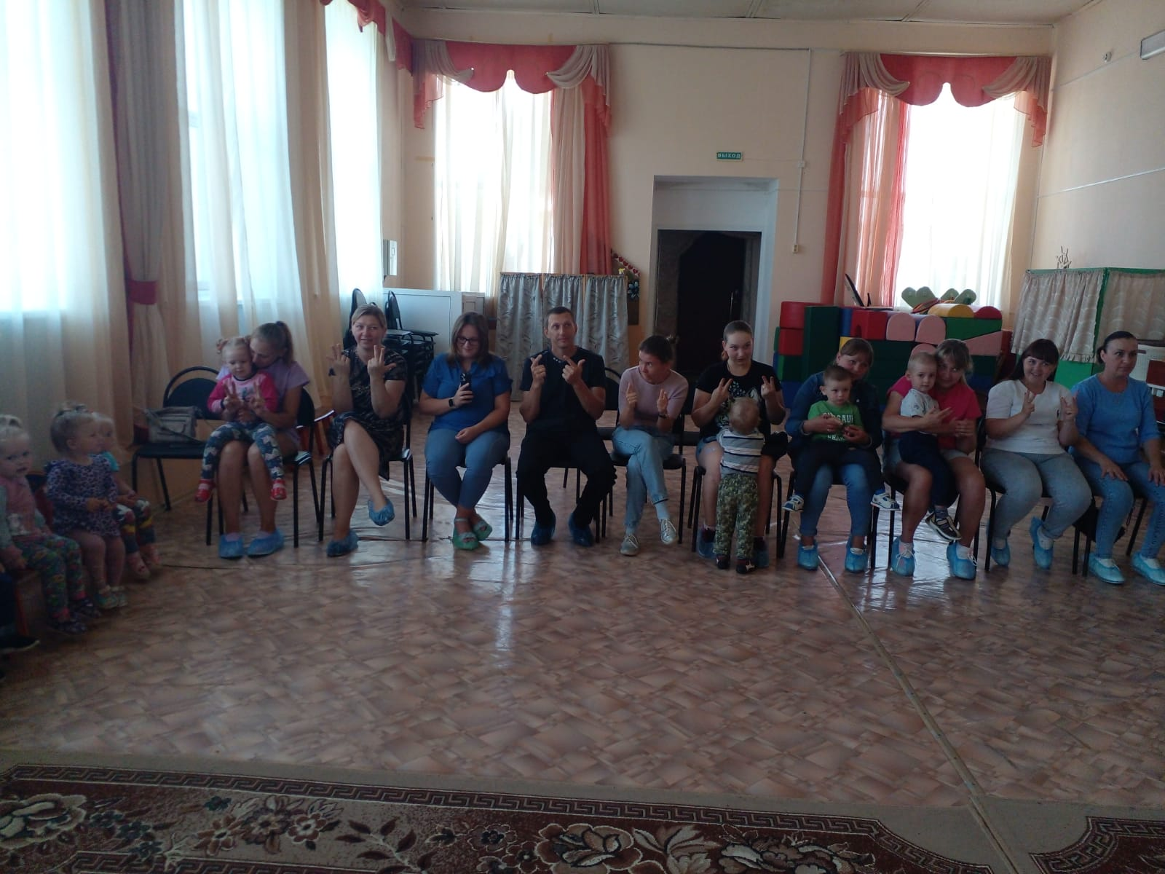
Пальчиковая игра «Семья»

Slide 5
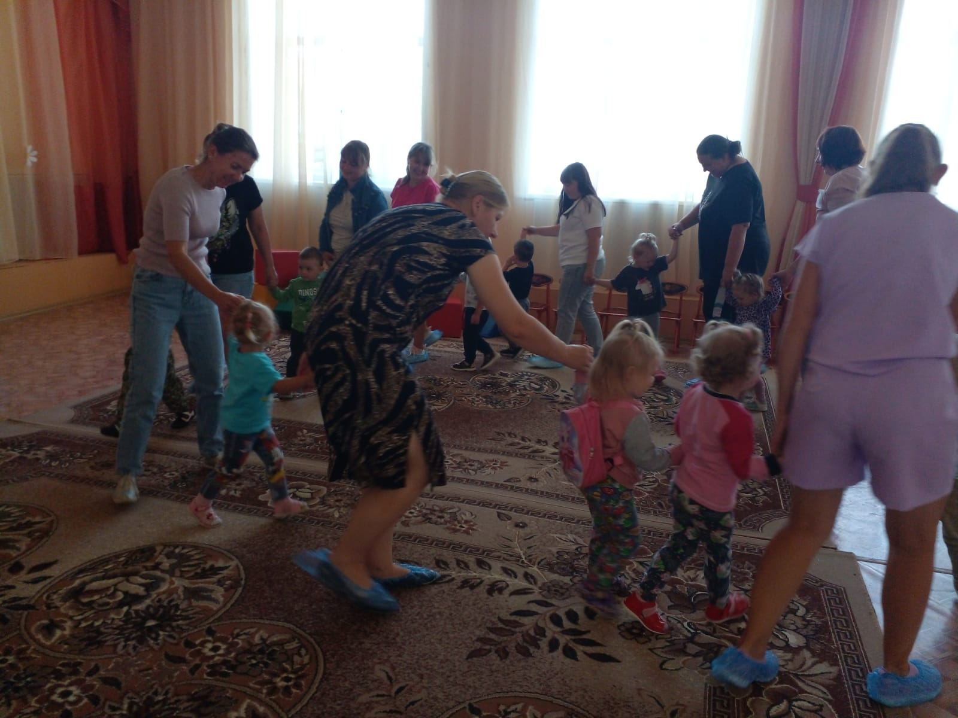
Подвижная игра « Гусеница»

Slide 6
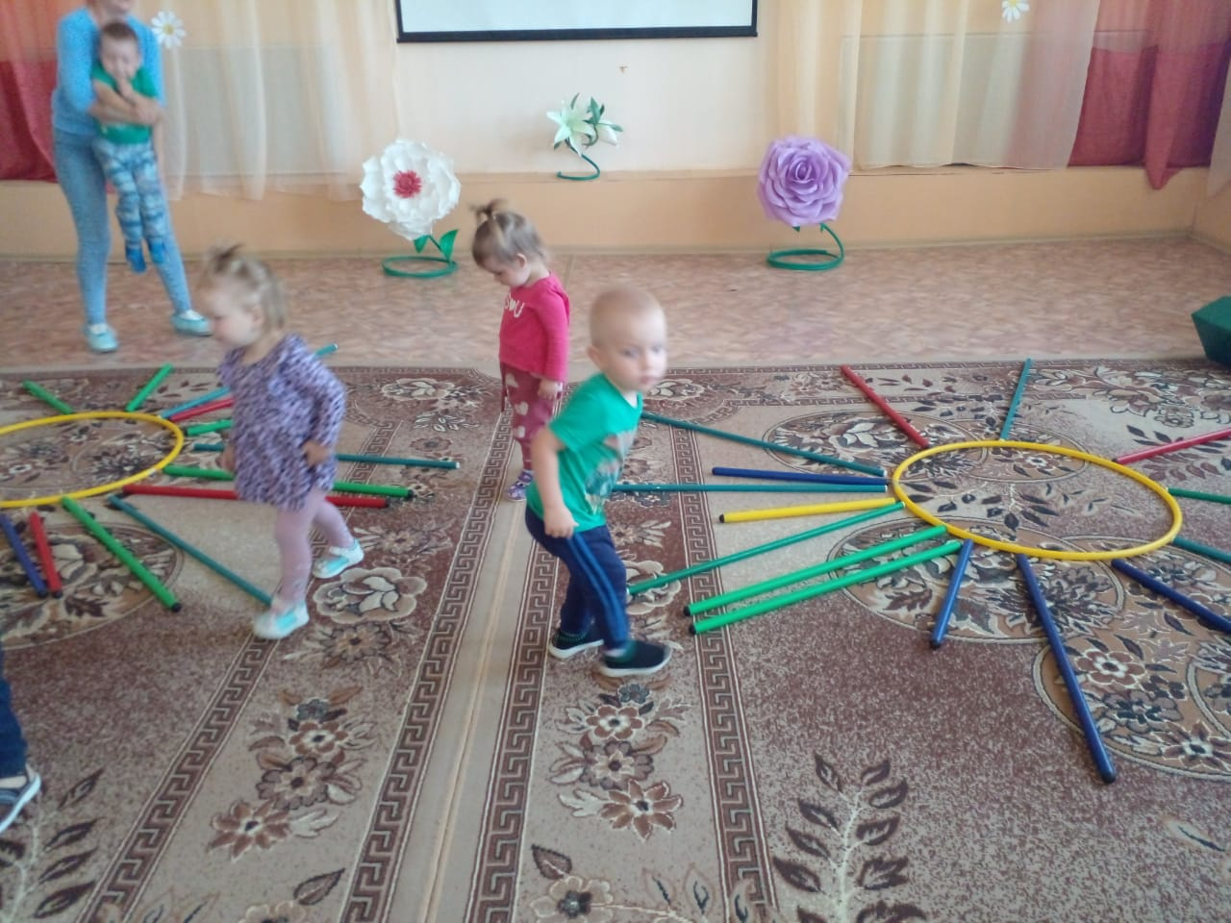
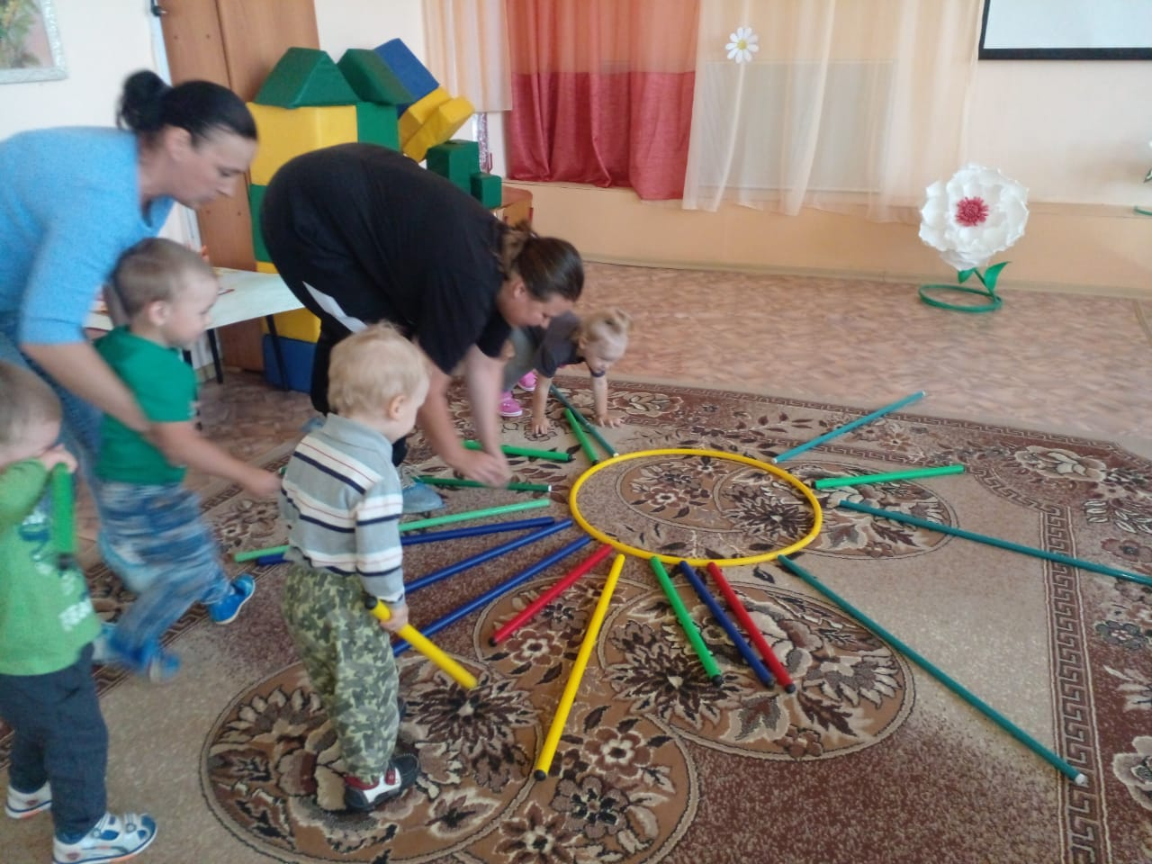
Игра «Собери ромашку»

Slide 7
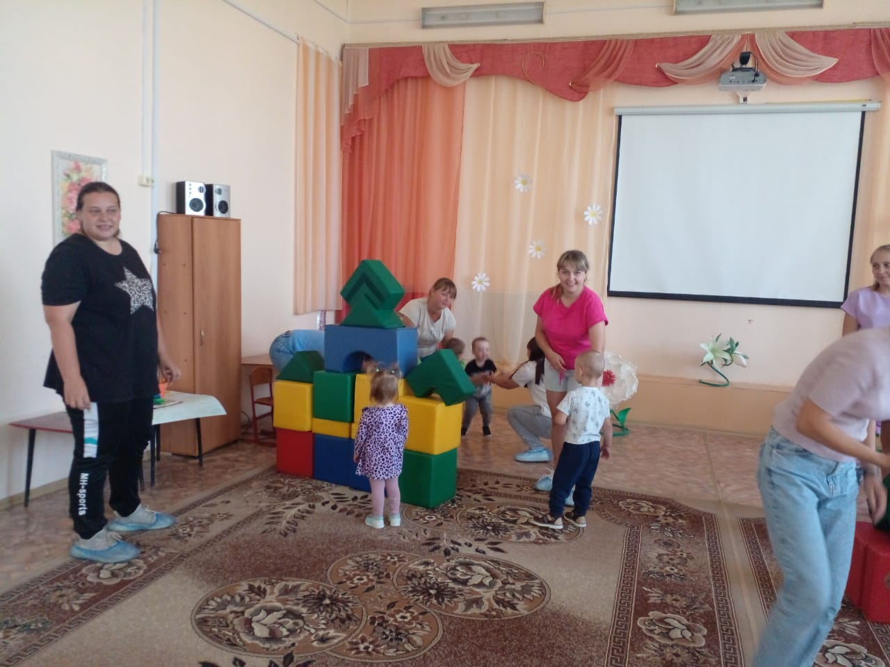
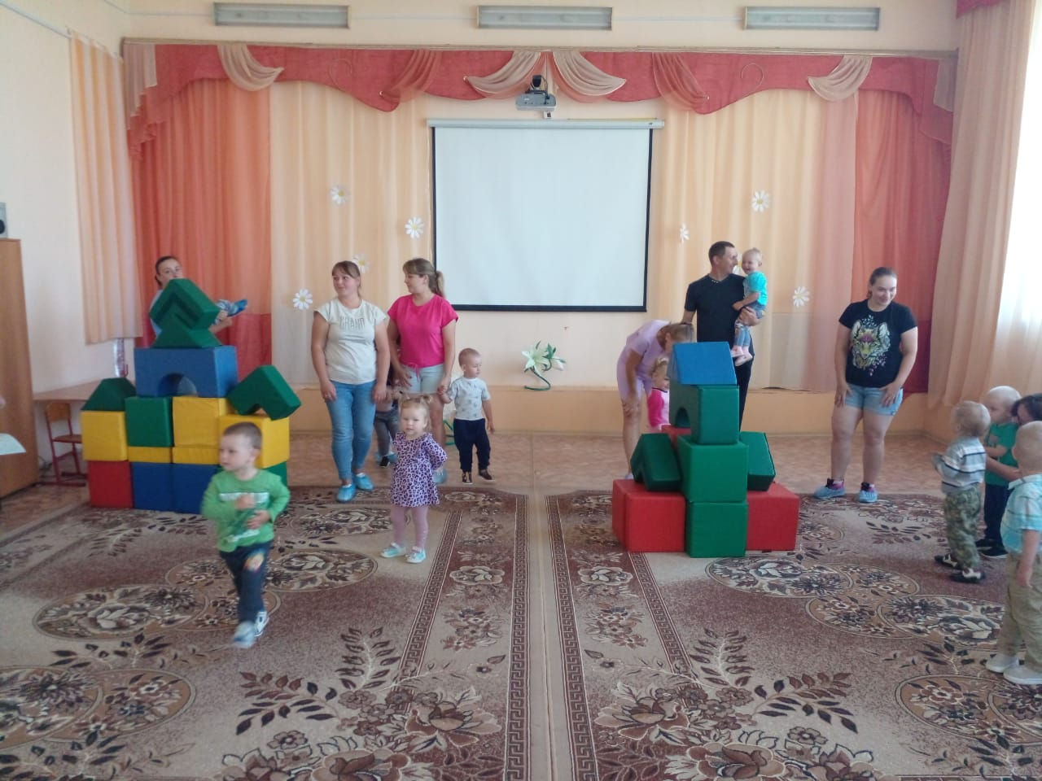
Игра «Построим дом»

Slide 8
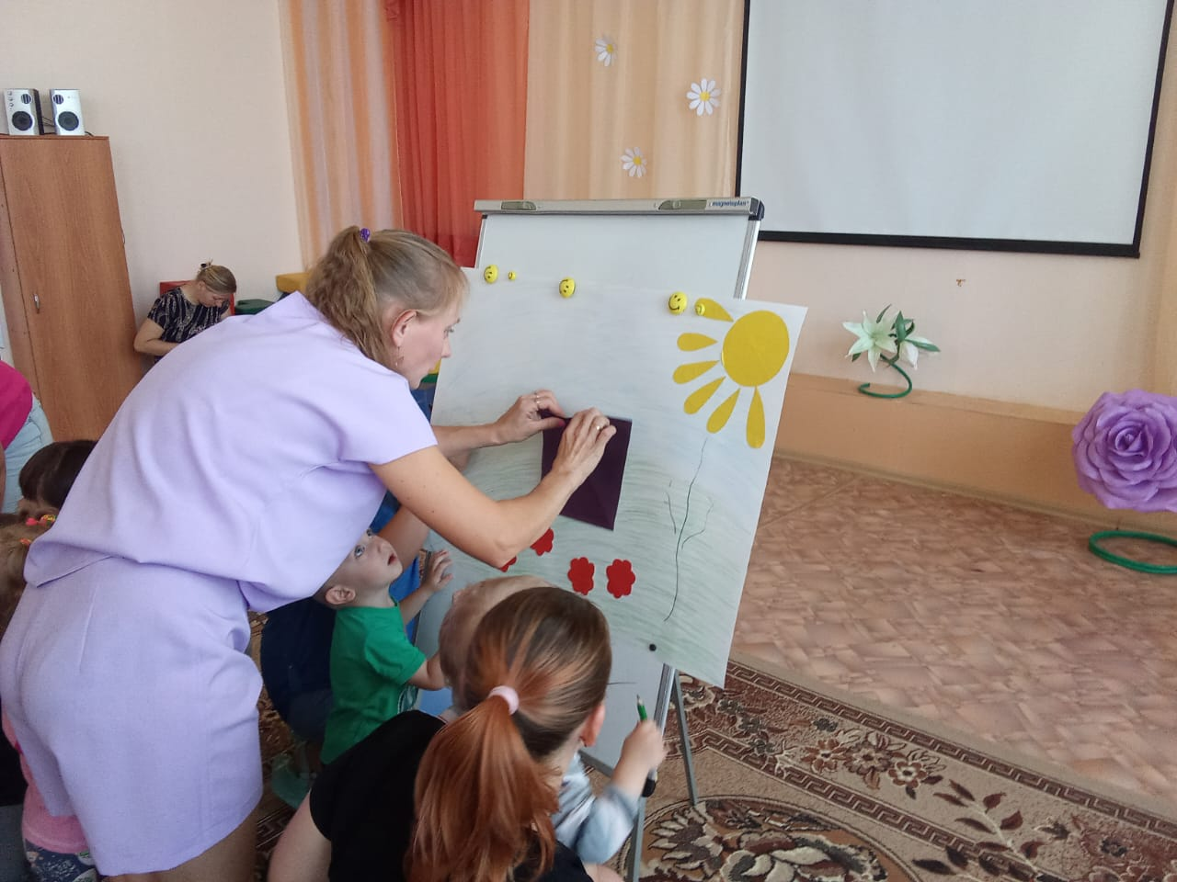
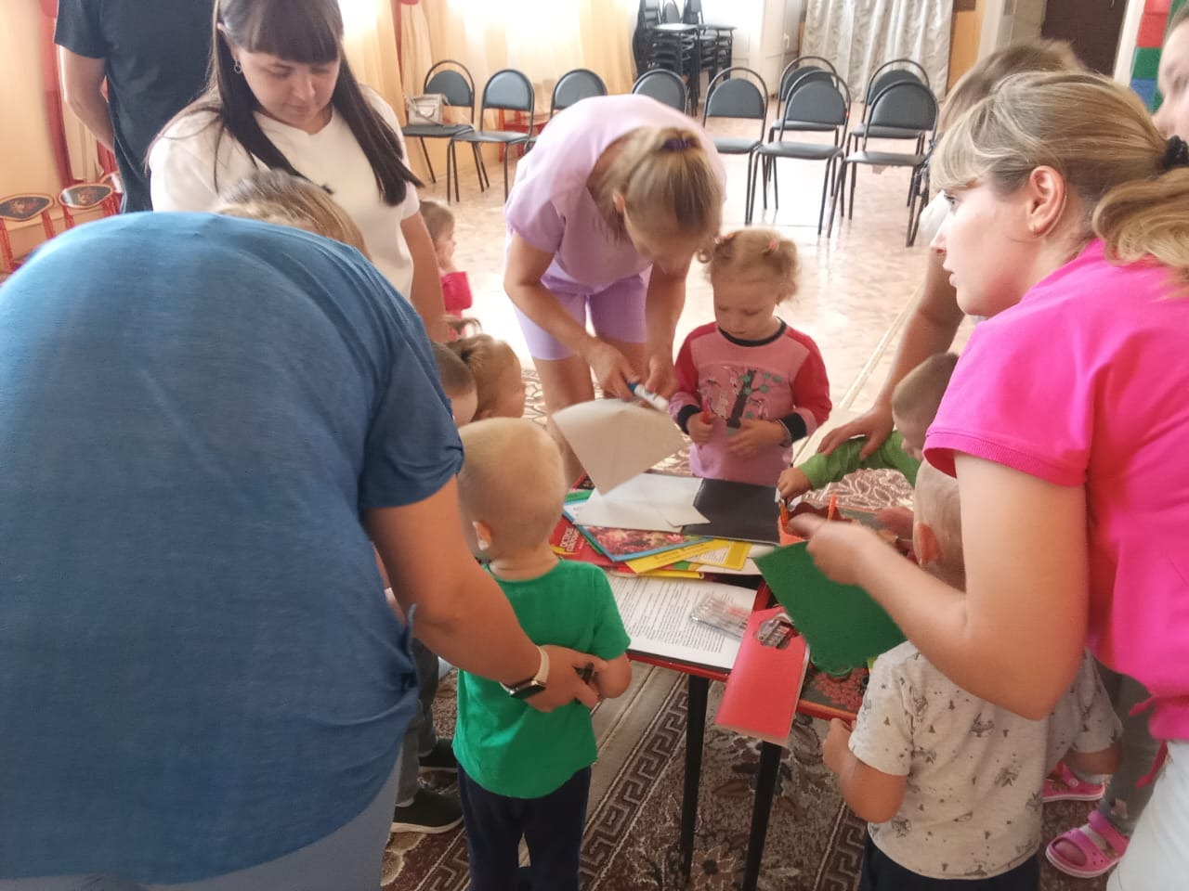
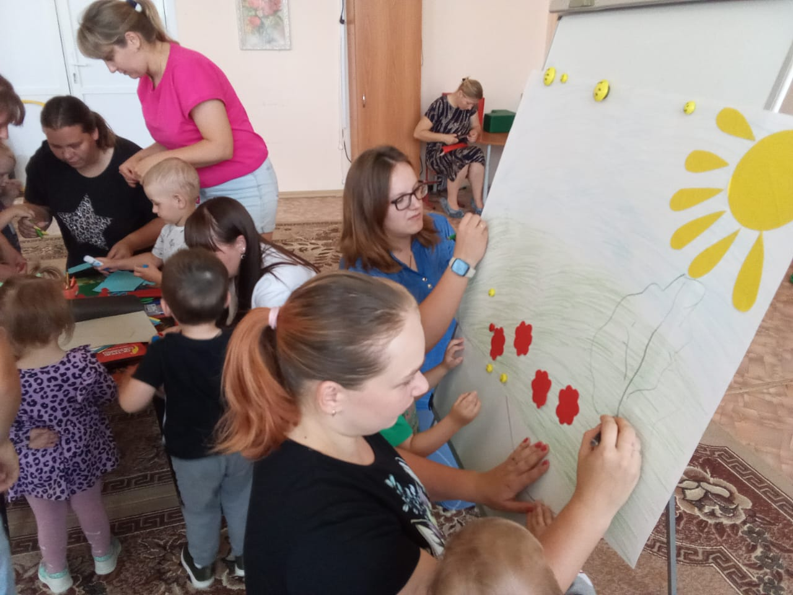
Изготовление газеты «Семья глазами родителей»

Slide 9
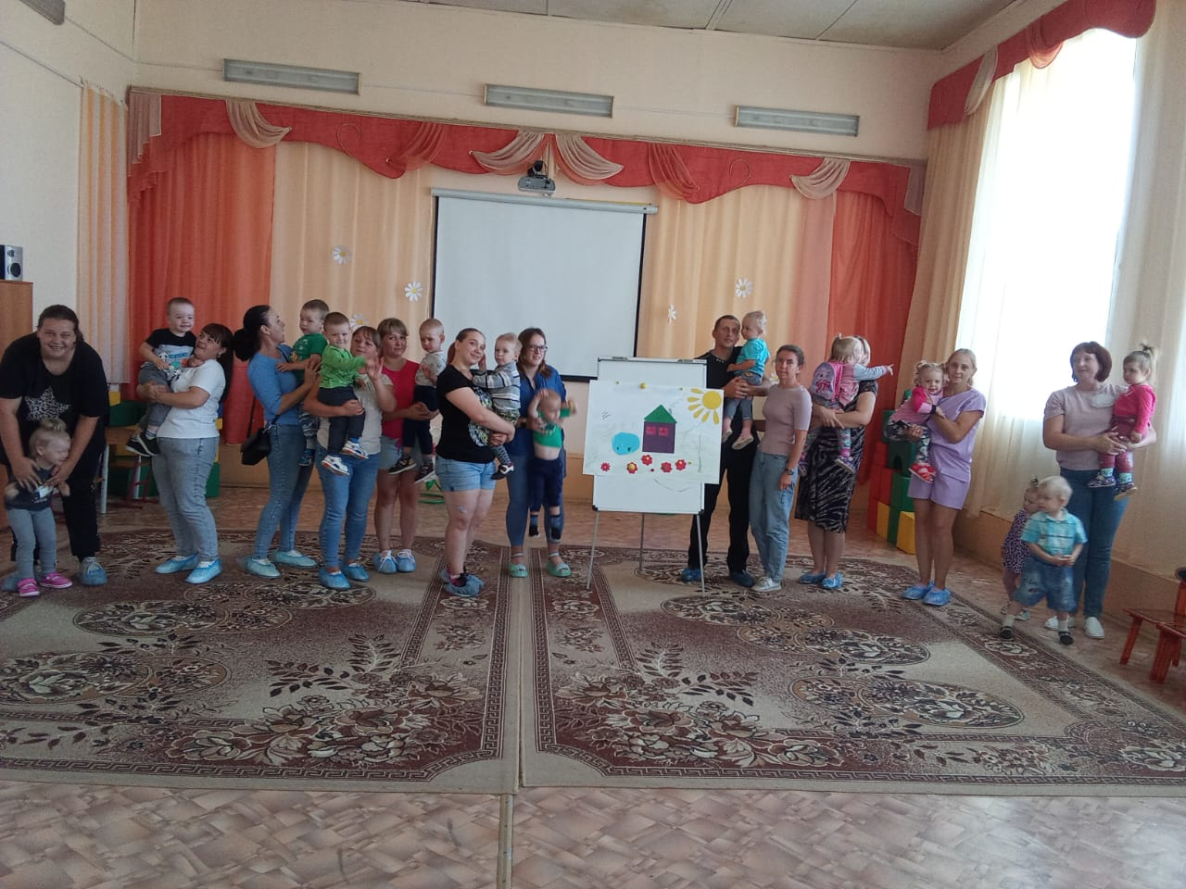

Slide 10
Спасибо за внимание!

